Slide 1
Тренды потребительского поведения 2023-2024 гг
Доклад подготовлен Болдыревой А.В., членом Гильдии Маркетологов, старшим
Преподавателем кафедры Института Бизнеса и Делового Администрирования
(ИБДА) РАНХиГС

Slide 2
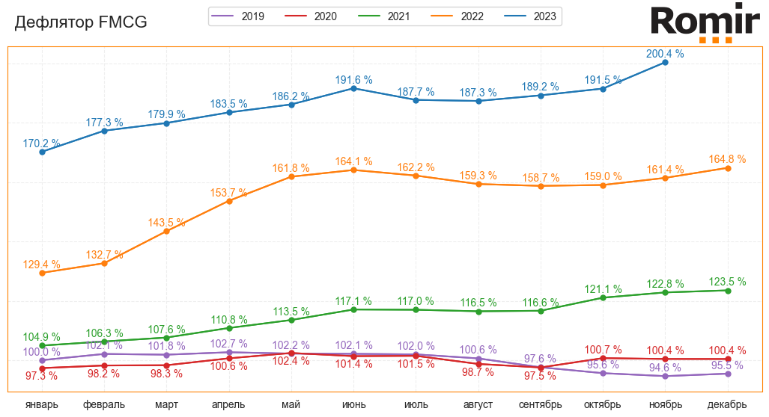
Основные тенденции потребительского поведения
Изменение цен на товары потребительского спроса за период ноябрь 2019 по ноябрь 2023 составило 200% и
Продолжается уверенная тенденция к дальнейшему росту

Slide 3
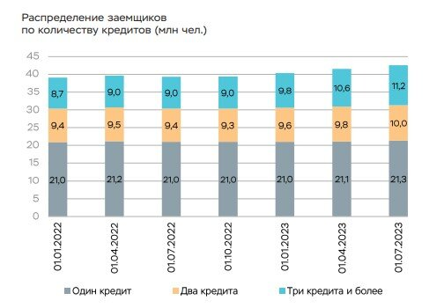
Количество заемщиков с тремя и более
ссудами возросло с 39 млн чел до 42,5, то
есть на 9% менее, чем за год
Активные кредиты в банках и мфо имели
Более 42 млн чел
ЦБ фиксирует стабильный рост задолженности
в группе заемщиков с тремя ссудами
Высокая закредитованность приводит к
Повышению долгового бремени, и, как следствие,
К понижению располагаемых доходов населения

Slide 4
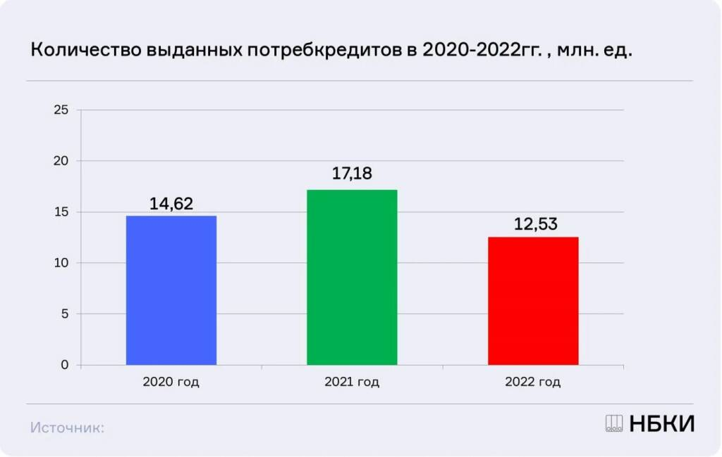

Slide 5
Наблюдается устойчивый паттерн на экономию, бережливое потребление

Slide 7
Основные выводы: четко выделяется два диаметрально противоположных подхода к экономии
Более половины респондентов целенаправленно ищут товары по сниженным ценам, акциям, отказываясь
от крупных расходов
Повышается процент респондентов, совершающих покупки впрок (закупательство) – потратить деньги
сейчас, купить товар по текущей цене без переплат в будущем
Все это говорит о тревожных ожиданиях – прослеживается ясная поведенческая модель: будет хуже
Становится четко выраженная категория, ассоциирующаяся с тратами на маленькие удовольствия , так как
более дорогие позволить себе не могут
Согласно опросу hh.ru, доля россиян, которым не хватает зарплаты, выросла до 45%. При этом 36% хватает
еле-еле, то порядка 82% еле сводят концы с концами
Снижение темпов потребительского кредитования из-за роста просрочек, повышенной закредитованности
населения, плохой кредитной истории: 80% отказов в потреб.кредитах наличными (перегретый кредитный бум)

Slide 8
Оптимистические факторы-драйверы, влияющие на положительную динамику роста потребительских расходов (конечны)
Колоссальные бюджетные вливания в военный сектор, что транслируется в повышение зарплат
2. Бешеный рост кредитования , формируется «кредитный пузырь», который теперь «охлаждается» в силу переизбытка кредитной нагрузки

Slide 9
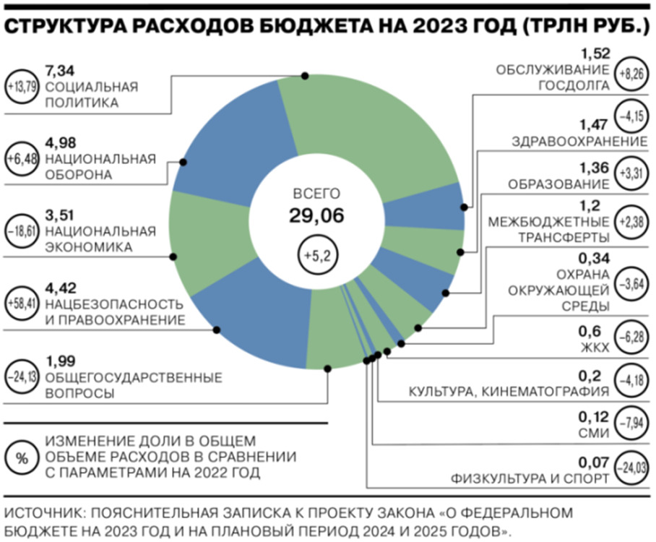
Структура расходов бюджета 2023 г
Нацбезопасность и национальная оборона составляют
9,4 трлн руб, то есть 32% от общих расходов
Обслуживание госдолга повысилось на 8,26% в сравнении
С 2022 годом в связи с тем, что из-за санкций был перекрыт
доступ к дешевым западным кредитам, а также в связи с тем,
что правительству приходится выпускать облигации госзайма
под более высокий процент из-за повышенных рисков

